Slide 1

主日信息
Sunday Sermon

Slide 2

親身經歷神的恩典
Experiencing God’s Grace Firsthand
波特蘭靈糧堂
September 26, 2021

Slide 3
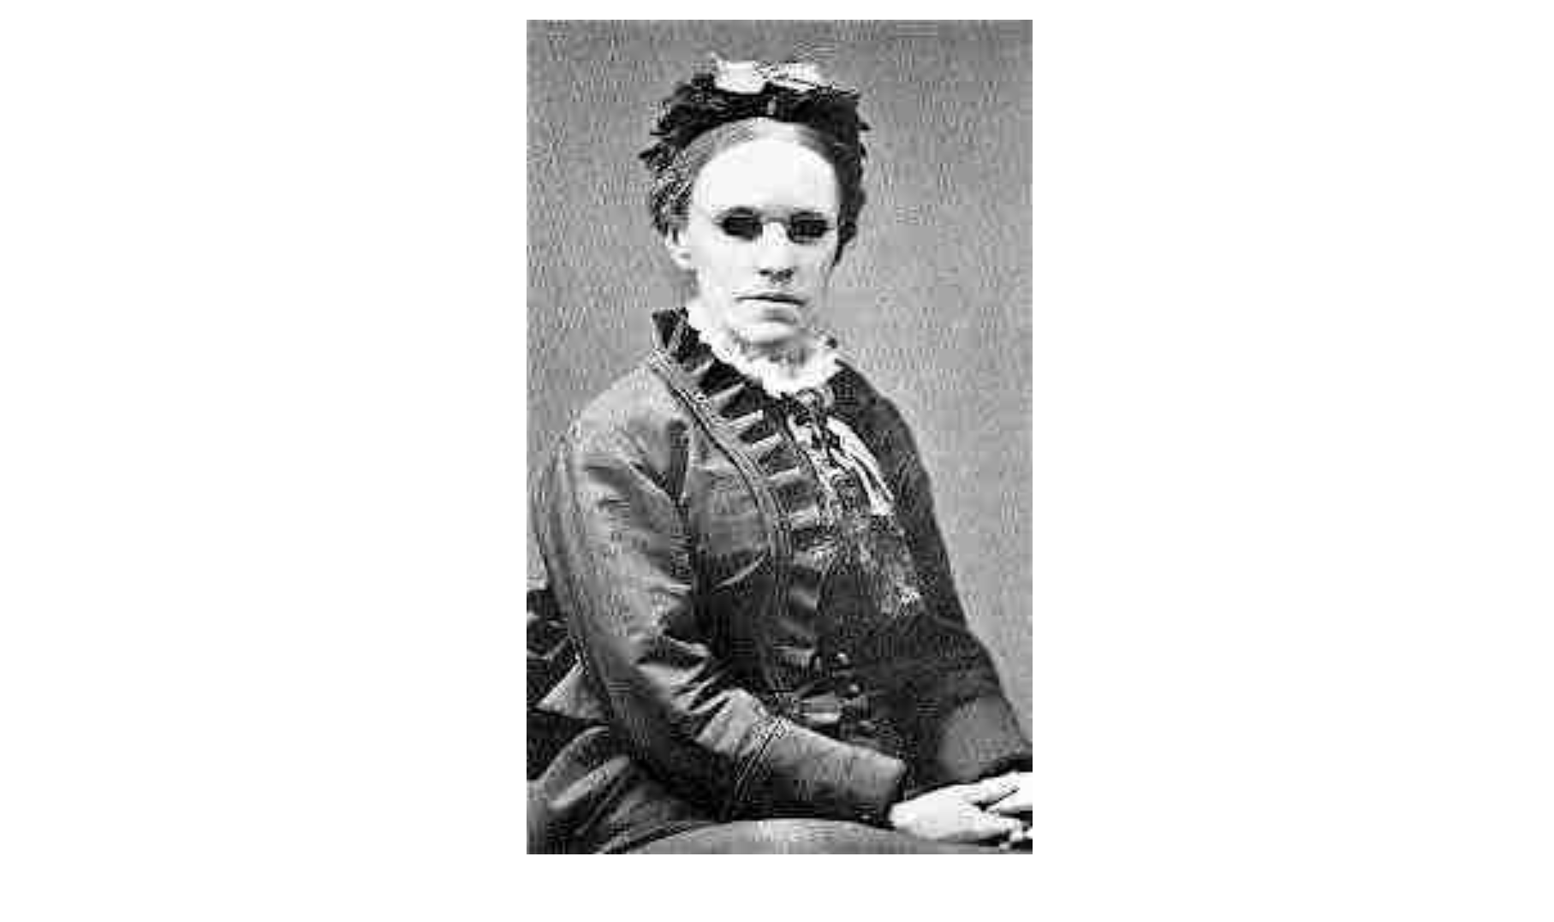
有福的確據 Blessed Assurance
Fanny J. Crosby (1820-1915）

Slide 4
什麼是「恩典」
「恩典」在神學上的定義是：「非經人的努力而得來的神的赦免、憐憫與喜悅。」

Slide 5
親身經歷神的恩典
戰勝生命中的邪惡與黑暗
在苦難中得著能力與盼望

Slide 6
願頌讚歸與我們主耶穌基督的父 神！ 他在基督裡曾賜給我們天上各樣屬靈的福氣：就如 神從創立世界以前，在基督裡揀選了我們，使我們在他面前成為聖潔，無有瑕疵；又因愛我們，就按著自己的意旨所喜悅的，預定我們藉著耶穌基督得兒子的名分，使他榮耀的恩典得著稱讚；這恩典是他在愛子裡所賜給我們的。 我們藉這愛子的血得蒙救贖，過犯得以赦免，乃是照他豐富的恩典。 這恩典是 神用諸般智慧聰明，充充足足賞給我們的；
(以弗所書 Ephesians 1:3-8)

Slide 7
願頌讚歸與我們主耶穌基督的父 神！ 他在基督裡曾賜給我們天上各樣屬靈的福氣： (以弗所書 Ephesians 1:3-4)
Blessed be the God and Father of our Lord Jesus Christ, who has blessed us with every spiritual blessing in the heavenly places in Christ, 4 just as He chose us in Him before the foundation of the world, that we would be holy and blameless before [a]Him

Slide 8
就如 神從創立世界以前，在基督裡揀選了我們，使我們在他面前成為聖潔，無有瑕疵；又因愛我們，就按著自己的意旨所喜悅的，預定我們藉著耶穌基督得兒子的名分，使他榮耀的恩典得著稱讚；這恩典是他在愛子裡所賜給我們的。
(以弗所書 Ephesians 1:4-6)
For he chose us in him before the creation of the world to be holy and blameless in his sight. In love he predestined us for adoption to sonship through Jesus Christ, in accordance with his pleasure and will

Slide 9


時間的列車

Slide 10
我們藉這愛子的血得蒙救贖，過犯得以赦免，乃是照他豐富的恩典。 這恩典是 神用諸般智慧聰明，充充足足賞給我們的； (以弗所書 Ephesians 1:7-8)
In Him we have redemption through His blood, the forgiveness of our trespasses, according to the riches of His grace which He lavished on us in all wisdom and insight.

Slide 11
從他豐滿的恩典裡，我們都領受了，而且恩上加恩。 (約翰福音 John 1:16)
For of His fullness we have all received, and grace upon grace.

Slide 12
回應詩歌
「何等恩典」

Slide 13
同心禱告

